Slide 1
第7课 你喜欢什么运动
Dì-qī kè nǐ xǐhuan shénme yùndòng
1
山东大学

Slide 2

生词
一般 yìbān Adv in general
做 zuò V to do
经常 jīngcháng Adv often
有的 yǒude Pr some
时候 shíhou N (a point in) time; moment
房间 fángjiān N room
写 xiě V to write
作业 zuòyè N homework
旅游 lǚyóu V to travel
本 běn M measure word for books
动物园 dòngwùyuán N zoo
语法
名词“时候” The noun “时候”
动词重叠 The reduplication of verbs
助词“了”(2) The particle “了”(2)

Slide 3

生词
WORDS

Slide 4
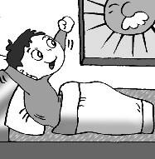

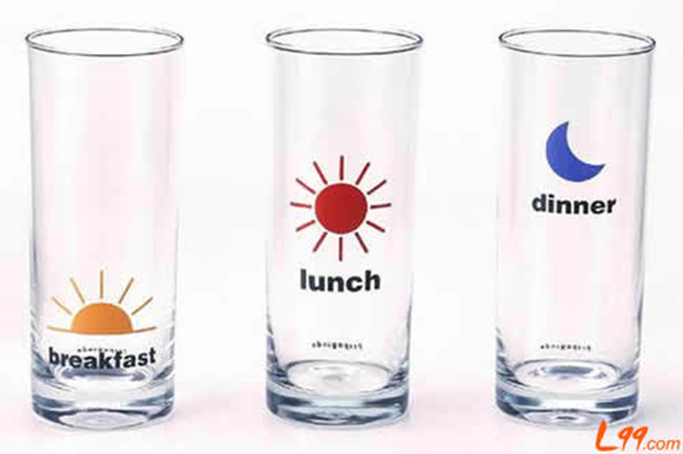
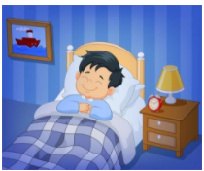
一般
王老师的一天
Adv
qǐchuáng
6:30 AM
一般 + VP
起床
他一般几点起床？
他一般七点起床。
不吃早饭
晚饭，在家
10:30 PM

Slide 5
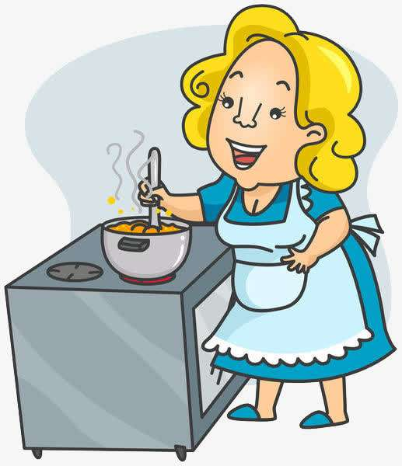
做
V
你周末一般做什么？
我一般去超市买东西。
做饭

Slide 6
经常
Adv
(经)常 + V
去超市
去图书馆
A：你经常_____吗？
B：我经常_____。
我不常_____。

Slide 7
有的
有的 N ；有的 N 。
Pron
A：你们都喜欢喝咖啡吗？
B：不是。有的人喜欢，有的人不喜欢。
A：中国人都喜欢红色吗？
B：不。有的中国人喜欢，有的中国人不喜欢。
A：中国的超市都很大吗？
B：不。有的很大，有的不大。

Slide 8
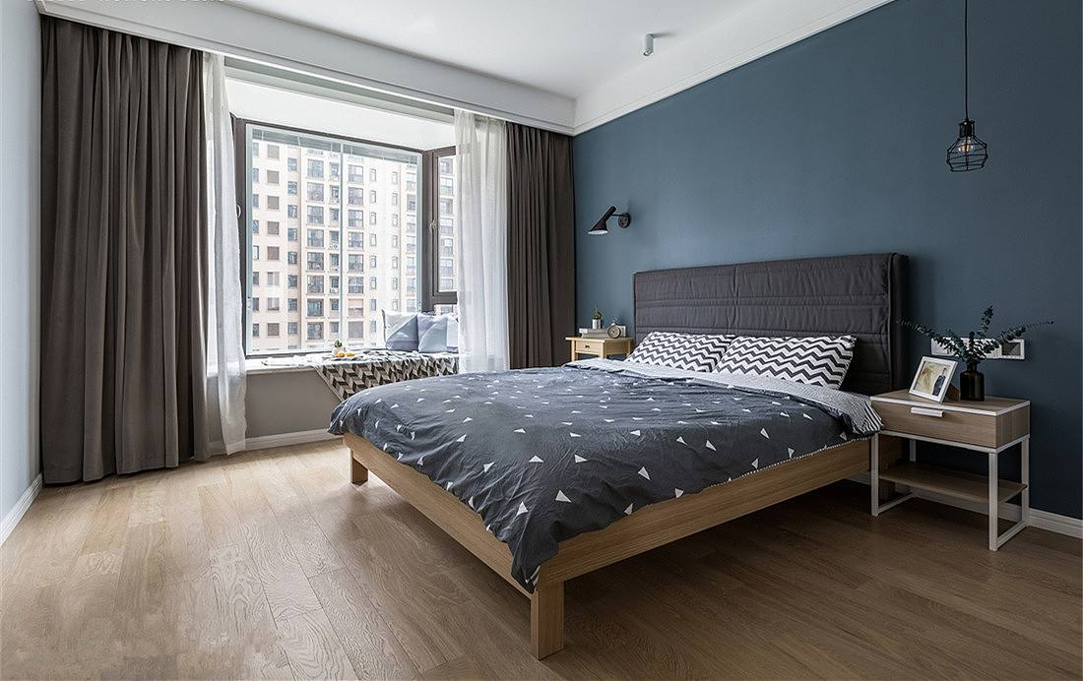
房间
N
一个房间
他在房间睡觉。

Slide 9
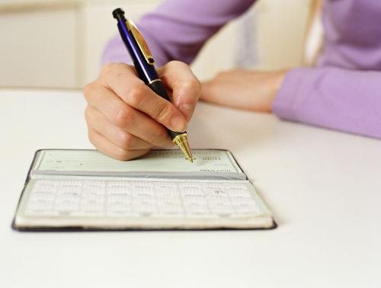

写
作业
V
N
写汉字
写作业
我有很多作业。
今天的作业很难。
做作业

Slide 10

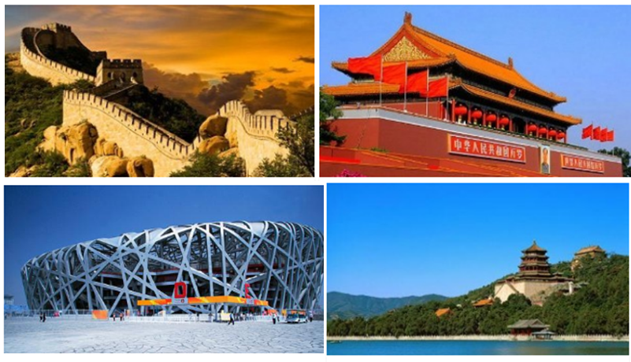
旅游
V
去北京旅游
旅游北京（×）
来中国旅游
在上海旅游
你经常旅游吗？

Slide 11
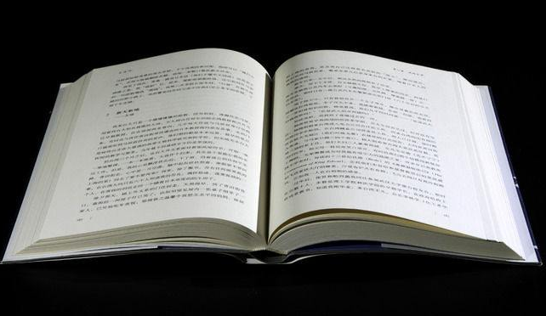
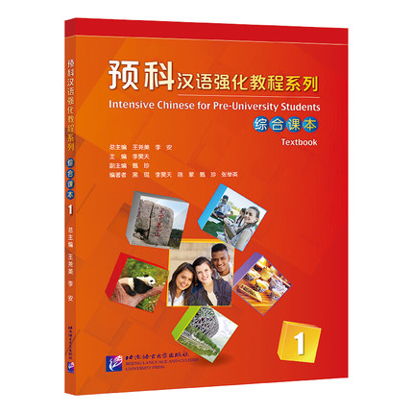
本
M
一本书
一本课本

Slide 12

动物园
N
他经常去动物园。
动物园里有很多动物。

Slide 13

语法
GRAMMAR

Slide 14

名词：时候 The noun “时候”
① 有的时候…...
A：你都是早上喝咖啡吗？
B：不，我有的时候早上喝，有的时候中午喝。
② 什么时候
A：你什么时候去北京旅游？
B：我这个周末去北京旅游。

Slide 15
③ V 的时候
和中国朋友一起玩的时候，我一般说汉语。
不上课的时候，你一般做什么？

Slide 16


动词重叠 The reduplication of verbs
周末我一般________。
我周末不看看书。×
09:00AM
写写 作业
10:00AM
写作业
写 | 写 作业
买 | 买 东西
看 | 看 电影
喝 | 喝 咖啡
玩 | 玩 手机
11:00AM
A
12:00PM
去买东西
买买 东西
01:00PM
02:00PM
看看 电影
03:00PM
看电影
04:00PM
05:00PM
喝喝 咖啡
06:00PM
喝咖啡
AA
07:00PM
玩手机
玩玩 手机
08:00PM
09:00PM

Slide 17
A：你昨天晚上做什么了？
B：我________________。
A了A
06:00PM
写作业
07:00PM
去买东西
08:00PM
喝咖啡
09:00PM
看电影
10:00PM
11:00PM
玩手机
12:00AM

Slide 18
AB
ABAB
AB
AAB
介绍
介绍介绍 我的朋友
睡 觉
上 课
睡睡觉
上上课

Slide 19
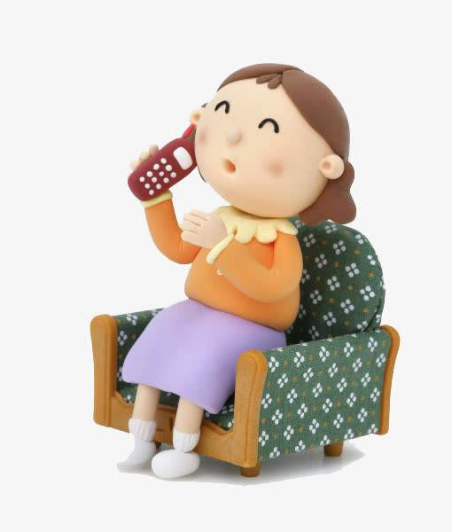
你在中国好吗？
我在中国很好，星期一到星期五，我们上上课、学学习；周末在宿舍睡睡觉、看看电影，也去超市买买东西。
dào / to

Slide 20
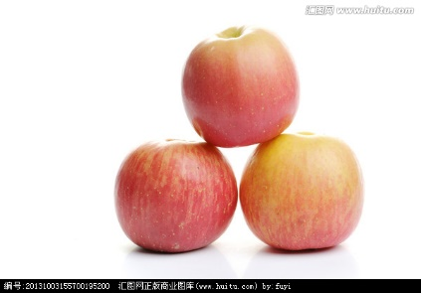
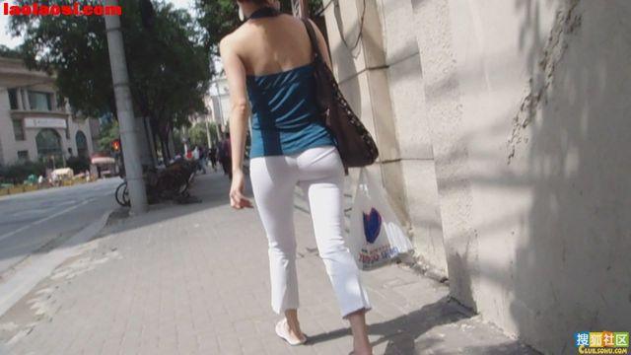
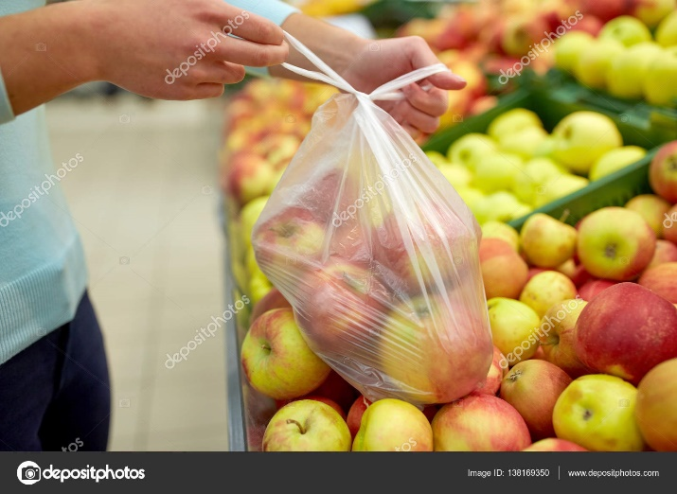
助词：了(2) The particle “了”(2)
她买苹果了。
她买了三个苹果。

Slide 21
A：你买什么了？
B：我 买 了 三个 苹果。
两本书
一点儿水果
S
V.
了
Nu-M
O.
我没有 买 半斤 水果。
我没有 认识 十个 中国朋友。
×
×

Slide 22

S
V.
了
Nu-M
Adj.
O.
我 买 了 很多 东西。
王语 买 了一个很好看的 手机。
我 买 了 两斤 苹果。
S
V.
了
Pron.
O.
周末，我 看 了 这个 电影。

Slide 23
我买了三个苹果。
我没有喝咖啡。
李白买了一本很贵的书。
昨天，我看了这个电影。

Slide 24

小结
SUMMARY

Slide 25
生词
一般 yìbān Adv in general
做 zuò V to do
经常 jīngcháng Adv often
有的 yǒude Pr some
时候 shíhou N (a point in) time; moment
房间 fángjiān N room
写 xiě V to write
作业 zuòyè N homework
旅游 lǚyóu V to travel
本 běn M measure word for books
动物园 dòngwùyuán N zoo
语法
名词“时候” The noun “时候”
动词重叠 The reduplication of verbs
助词“了”(2) The particle “了”(2)

Slide 26
小结
SUMMARY

Slide 27
